Slide 1
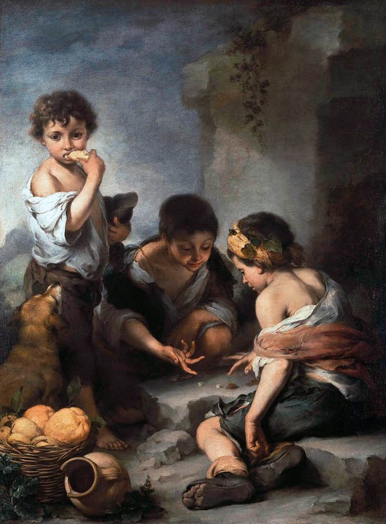


Storia delle istituzioni educative e dell’assistenza
Modulo A
Prof.ssa Anna Ascenzi

Slide 2
Presentazione del corso
Il corso intende promuovere e approfondire la conoscenza dei modelli e delle istituzioni educative e assistenziali nel corso dell’età moderna e dell’età contemporanea nel contesto europeo.
Particolare attenzione sarà riservata all’evoluzione del sentimento di infanzia, al rinnovamento delle pratiche didattiche ed educative e alla loro influenza nel contesto socio-culturale preso in esame, al fine di individuare quei luoghi educativi, formali e informali, in cui sono stati accolti e formati bambini in età pre-scolare e scolare nel corso dei secoli.
Il corso si propone, inoltre, di favorire negli studenti la capacità di lettura critica e di analisi delle fonti, attraverso l’acquisizione delle specifiche metodologie di indagine, tipiche delle nuove prospettive di ricerca nell’ambito storico-educativo.

Slide 3
Testi adottati e consigliati
MODULO A:
1. (A) D. Caroli, Per una storia dell’asilo nido in Europa tra Otto e Novecento, Milano, FrancoAngeli, 2016, pp. 5-149
2. (A) A. Ascenzi, Il Plutarco delle donne. Repertorio della pubblicistica educativa e scolastica e della letteratura amena destinate al mondo femminile nell’Italia dell’Ottocento, Macerata, EUM, 2009, pp. 7-63
3. (C) E. Becchi, D. Julia (a cura di), Storia dell’infanzia, Roma-Bari, Laterza, 1996
4. (C) C. Covato, S. Ulivieri (a cura di), Itinerari nella storia dell’infanzia. Bambine e bambini, modelli pedagogici e stili educativi, Milano, Unicopli, 2001
5. (C) Ph. Ariès, Padri e figli nell’Europa medievale e moderna, traduz. di M. Garin, Roma-Bari, Laterza, 2006

Slide 4
RICERCA STORICO-EDUCATIVA
Spostamento del baricentro di indagine
dalla storia della Pedagogia (teorie, modelli, dottrine)
alla storia dell’Educazione (processi, pratiche, istituzioni, costumi, mentalità)
Mutamento della metodologia di indagine
da un’indagine teoretica (analisi delle teorie e delle idee degli studiosi – pedagogisti, filosofi, ecc. – che nel corso della storia si sono accostati alle tematiche educative e assistenziali con intento prescrittivo);
a un’indagine storica (analisi delle forme e delle modalità che hanno caratterizzato l’evento educativo e assistenziale nel corso della storia, in base al contesto socio-culturale preso in esame).

Slide 5
RINNOVATI FILONI D’INDAGINE e APPROCCI DI RICERCA
in ambito storico-pedagogico
NUOVE FONTI da analizzare e studiare, prima considerate marginali o rimaste addirittura inedite
(es. patrimonio materiale scolastico, necrologi, riviste magistrali e didattiche, periodici per l’infanzia, letteratura amena, …)
RICOSTRUZIONE DELLA REALTÀ

Slide 6
L’indagine storico-educativa tiene conto
- delle diverse fasi di vita (infanzia, gioventù, età adulta)
- dei luoghi
- dei contesti della trasmissione educativa (famiglia, scuola, congregazioni religiose, oratori, associazioni, istituzioni assistenziali e di recupero, …)
- dei fattori che storicamente hanno influenzato i processi educativi e assistenziali
  fattore socio-economico: struttura economica della società e relazioni tra individuo e comunità;
  fattore politico-istituzionale: relazioni tra potere politico e religioso – comunità locali – individui;
  fattore religioso: forme della vita religiosa individuale e collettiva;
  fattore culturale: modalità e caratteristiche di fruizione, riproduzione e trasmissione della cultura.

Slide 7
APPROCCIO COMPLESSO → volto a leggere l’esperienza educativa e assistenziale come la risultante dell’intreccio di molteplici e diversi fattori, in una prospettiva di storia totale
Lo STORICO dell’EDUCAZIONE deve, quindi, elaborare una tesi/ipotesi di ricerca sulla base dell’interpretazione critica di una pluralità di fonti, non sempre connotate in termini pedagogici, da cui deve far emergere il valore educativo, ai fini di una efficace ermeneutica del fatto educativo

Slide 8
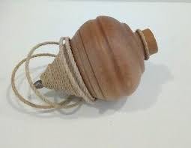

TIPOLOGIA DI FONTI
Fonti giuridico-normative (leggi, regolamenti, provvedimenti, testamenti, inchieste, costituzioni, …)
Fonti narrative (manuali, trattati, racconti, romanzi, agiografie, schemi di predicazione, …)
Fonti quantitative o seriali (registri parrocchiali, dati statistici, censimenti, stipendi, redditi familiari, investimenti, …)
Fonti iconografiche (fotografie, illustrazioni, dipinti, rappresentazioni, …)
Fonti legate alle pratiche di vita materiale (giochi, arredi scolastici, sussidi didattici, …)
Fonti orali (testimonianze orali)

Slide 9
SENTIMENTO DELL’INFANZIA
FOCUS
QUESTIONE DI GENERE
EDUCAZIONE – ASSISTENZA – BENEFICENZA
CONTESTO FRANCESE
CONTESTO INGLESE E TEDESCO

Slide 10
VALORE dell’INFANZIA → il sentimento dell’infanzia si lega al sentimento della famiglia (sensibilità affettiva e ruolo nell’educazione dei figli)
VALORE dell’EDUCAZIONE → analisi della storia sociale + nuovi approcci interpretativi e rinnovate metodologie d’indagine + eterogeneità delle fonti
STORIOGRAFIA ANNALISTICA

Slide 11
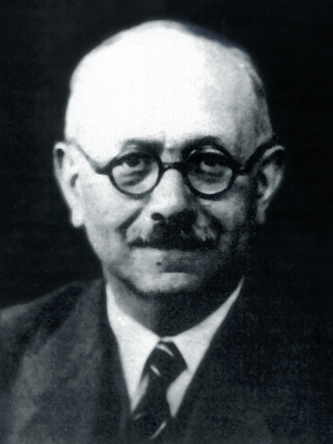
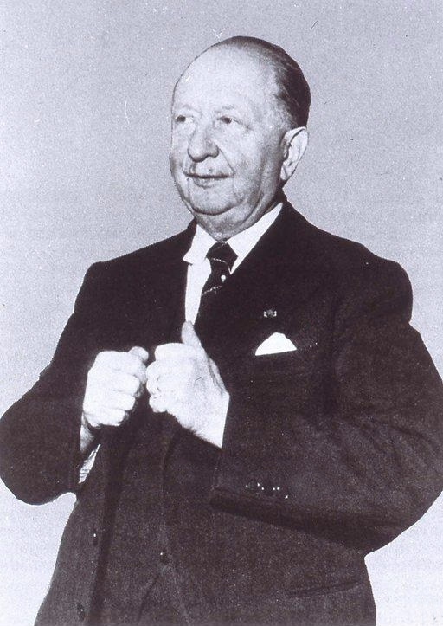
STORIOGRAFIA delle ANNALES si modifica il campo epistemologico della storia
Come procedere nell’indagine storica?
Dati quantitativi e seriali
Storia concettualizzante
Analisi atteggiamenti collettivi
e rappresentazioni mentali
STORIA dell’ECOSISTEMA UMANO, inteso come la risultante tra
CONTESTI + ATTEGGIAMENTI + REALTÀ
Marc Bloch e Lucien Febvre

Slide 12
Comportamento & Atteggiamento → Storia delle mentalità
MA attenzione al rapporto tra mentalità e strutture sociali, che si creano a causa dell’influenza delle norme sociali, le quali tendono a plasmare il comportamento delle persone
NOUVELLE HISTOIRE (definizione di J. Le Goff)
attenzione a
Psicologie collettive
Sensibilità e spiritualità
Influenza della religione
Storia delle mentalità
Contesti quotidiani
Realtà marginali

Slide 13
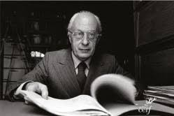

Demografia storica
Storia della famiglia e dei costumi sociali
Direttore di studi all’École des Haute Études en Sciences Sociales (EHESS)
Philippe Ariès
(Blois, 1914 – Tolosa, 1984)
Approccio storiografico della Nouvelle Histoire → studio delle mentalità
Sentimento dell’infanzia e della famiglia

Slide 14
SENTIMENTO dell’INFANZIA = coscienza delle particolari caratteristiche dell’infanzia
Nel Medioevo questo sentimento non esisteva, perché quando il bambino non aveva più bisogno di assistenza entrava direttamente nel mondo degli adulti
PROBLEMI nelle RAPPRESENTAZIONI COLLETTIVE
Processo di MODERNIZZAZIONE e BORGHESIZZAZIONE
Necessità di educare l’infanzia
FAMIGLIA
SCUOLA

Slide 15
Il SENTIMENTO di INFANZIA si sviluppa e diffonde di pari passo con il SENTIMENTO della FAMIGLIA
FAMIGLIA come luogo della VITA PRIVATA → diversificazione dello spazio privato + necessità di riformulare costantemente il precario equilibrio tra pubblico e privato
La FAMIGLIA è il luogo primario di formazione della vita affettiva e sociale di ogni individuo, quindi attenzione a relazione tra i coniugi
relazione tra genitori e figli

Slide 16

Lo sviluppo degli istituti assistenziali e della beneficenza pubblica

Slide 17
ASSISTENZA
BENEFICENZA
CATEGORIE:
infermi
inabili al lavoro
orfani (e orfani di guerra)
bambini esposti
anziani
poveri
immigrati (e minori non accompagnati)

Slide 18
PUNTO di SVOLTA
ILLUMINISMO e RIVOLUZIONE FRANCESE
(’700)
Ruolo della Chiesa
Ruolo dei benefattori privati
Processo di laicizzazione
Dalla carità religiosa (legata alla vita eterna) si passa alla solidarietà laica (basata su uguaglianza e diritto all’assistenza)

Slide 19
L’assistenza è un dovere
dello Stato
PROCESSO di LAICIZZAZIONE
Incremento delle attività filantropiche
Problema dell’accumulo di beni e benefici delle associazioni e corporazioni religiose

Slide 20
LEGISLAZIONE unitaria e omegenea in ITALIA → solo dopo l’unificazione nazionale
Legge RATTAZZI (1862)
Ruolo delle Deputazioni provinciali e delle Congregazioni di carità
Legge CRISPI (1891)
Ruolo dei Consorzi
Governo GIOLITTI (1904)
Nascita della Commissione di Assistenza e Beneficenza pubblica
Periodo FASCISTA
Affermazione dello Stato sociale e ruolo dell’ECA
REPUBBLICA
Nascita delle Aziende di Servizi alla Persona

Slide 21
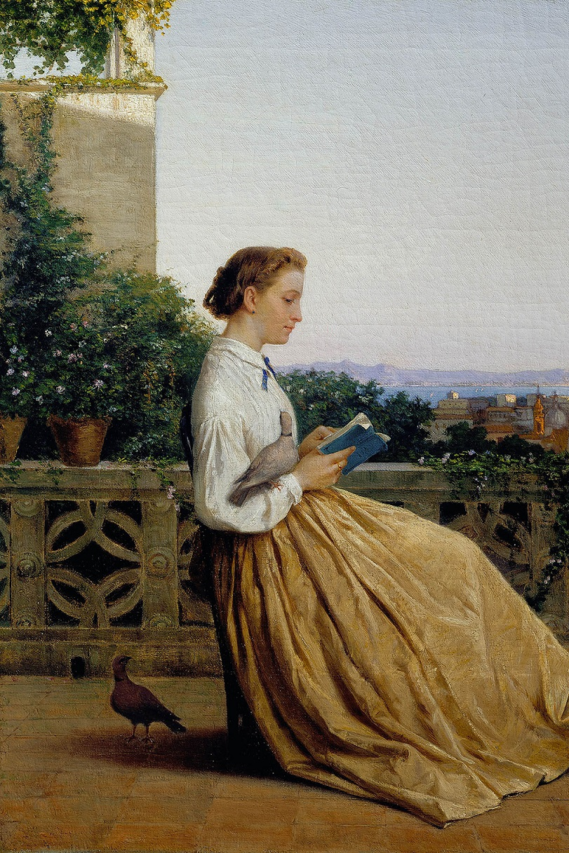
IL PLUTARCO DELLE DONNE
REPERTORIO DELLA PUBBLICISTICA EDUCATIVA E SCOLASTICA E DELLA LETTERATURA AMENA DESTINATE AL MONDO FEMMINILE NELL’ITALIA DELL’OTTOCENTO

Slide 22
Nel corso dell’Ottocento il ruolo della donna e le problematiche legate alla sua educazione e istruzione diventano oggetto della pubblicistica
OPERE: opuscoli, trattatelli, ‘plutarchi femminili’, almanacchi, ‘galatei’, biografie, novelle, racconti, romanzi ‘morali’, pubblicazioni periodiche, ‘enciclopedie’, gallerie di donne celebri, …
AUTORI/AUTRICI: letterati, pedagogisti, educatori, insegnanti, scienziati, scrittrici + scrittori e scrittrici stranieri (soprattutto francesi)

Slide 23
Genere dei LIBRI di DEVOZIONE
Produzione rivolta all’universo femminile e modulata per soddisfare le diverse esigenze del pubblico, in base a:
condizione sociale
retroterra culturale
sono composti da: pii esercizi, letture devote, agiografie e ‘vite dei santi’, regole di vita, ‘guide dell’anima’, pensieri spirituali, …
SCOPO → trasmettere valori religiosi e principi etici

Slide 24
Unificazione nazionale
Affermazione dello Stato liberale
Trasformazioni economiche e produttive
Secolarizzazione
Trionfo dell’etica laica e della cultura scientifica
di matrice positivistica
Cambiano gli assetti politico-istituzionali, gli ordinamenti civili e le forme di vita tradizionali
Nuovo ordine sociale e civile di matrice borghese → FAMIGLIA BORGHESE
RUOLO DELLA DONNA
’800

Slide 25
Ruolo coniugale e materno
Identità femminile
Cura ed educazione dei figli
Ruolo della pubblicistica educativa nell’educazione morale della nuova donna borghese

Slide 26
carattere uniforme
Pubblicistica educativa dell’800
orientamenti trasversali alle correnti culturali e agli schieramenti politici (laici, liberali, cattolici, …)
richiami ad autori e opere del Sei e Settecento
in particolare, sono riprese e rilanciate le idee di F. Fénelon per definire l’identità della donna e le caratteristiche dell’educazione e dell’istruzione femminile, di J.-J. Rousseau sulla diversità biologica e sull’inferiorità intellettuale della donna e di J. H. Pestalozzi sull’azione moralizzatrice della donna nei confronti della famiglia (e quindi indirettamente della società)

Slide 27
Modello tipico della società borghese dell’Ottocento di donna come moglie e madre, dedita alla cura della casa e dei figli, con funzione centrale e ‘strategica’ nel nuovo ordine sociale e civile
CONVERGENZA della CULTURA LAICO-LIBERALE e della CULTURA CATTOLICA
necessità di un’istruzione civile e religiosa più salda e completa

Slide 28
ITALIA POST-UNITARIA
Diffusione di una pedagogia nazionale connotata in senso liberale e patriottico → tra le letture femminile proposte ci sono soprattutto biografie di donne celebri e narrazioni di vicende della storia italiana antica e moderna con protagonisti grandi modelli femminili
Scuola elementare popolare → attraverso i testi si trasmettono specifici modelli di comportamento e abiti morali e civili
Scuole femminili confessionali → pubblicistica originariamente destinata al catechismo o ad uso devoto, successivamente proposta nelle scuole elementari e negli istituti, che trae spunto dalle Sacre Scritture, dagli scritti spirituali e dalle agiografie (modello di donna cattolica)
Attenzione della pubblicistica educativa nei confronti delle donne del popolo, maggiormente esposte al rischio di trascurare i propri doveri materni e familiari

Slide 29
Sviluppo del DIBATTITO sull’ACCESSO delle DONNE all’ISTRUZIONE SECONDARIA e SUPERIORE e alla VITA PROFESSIONALE
inizio del processo di emancipazione femminile
riconoscimenti legislativi ufficiali
ostruzionismo
es. Félix Dupanloup (Donna studiosa)

Slide 30
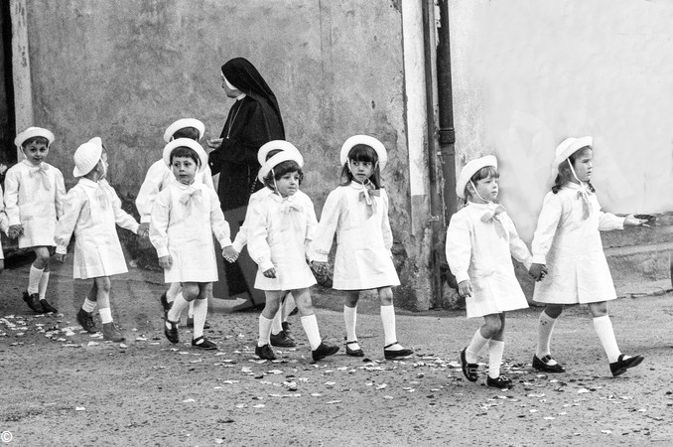
EDUCAZIONE
E
ASSISTENZA

Slide 31
RIFORME EDUCATIVE e DIBATTITO INTELLETTUALE
Riforma educativa del Cinquecento
Importanza della Riforma protestante e della Riforma cattolica → diffusione delle istituzioni educative e della trattatistica educativa (disciplinamento del corpo e dell’anima, figura dell’educatore, ruolo del bambino/alunno, pratiche religiose e buoni costumi)
Dibattito intellettuale e politico nel periodo dell’Illuminismo
Le teorie educative di J. Locke e di J.-J. Rousseau

Slide 32
La storia dell’asilo nido tra Otto e Novecento in Europa
La nascita e la diffusione delle crèches in Francia
Le salles d’asile sono le istituzioni educative per la prima infanzia nate per opera del sacerdote Jean-Frédéric Oberlin (1740-1826), che nel 1770 fondò alcune scuole presso la parrocchia Ban-de-la-Roche, dove alcune fanciulle insegnavano alle bambine (dai 4 ai 7 anni) i rudimenti di storia naturale e geografia, a lavorare a maglia e a recitare le preghiere in francese
Nel 1801, seguendo l’esempio del sacerdote Oberlin, la marchesa de Pastoret, vice presidentessa della «Société de charité maternelle», accolse in una salle d’hospitalité (sala di custodia) 12 bambini al di sotto dei 15 mesi (non ancora svezzati) con la collaborazione di dame di carità, al fine di consentire alle lavoratrici di allattare il proprio bambino e di riprenderlo alla fine della giornata di lavoro
Nel 1826 un comitato di dame della carità aprì la prima salle d’asile a Parigi, evento cruciale per la diffusione delle sale di custodia in tutta la Francia.

Slide 33
ordinanza 22.12.1837: le «scuole per la prima età erano istituzioni caritatevoli nelle quali i bambini di entrambi i sessi potevano essere ammessi per ricevere cure di sorveglianza materna e la prima istruzione appropriata alla loro età»
ordinanza 28.04.1848: attribuì agli asili la denominazione di écoles maternelles, che univano al programma di prima alfabetizzazione anche l’educazione morale. Queste istituzioni, che accoglievano i bambini di entrambi i sessi dai 2 ai 7 anni, conobbero una diffusione senza eguali in Francia

Slide 34
FINE SETTECENTO → il sistema di baliatico francese conosce una profonda evoluzione
Dopo la crisi che colpì il mercato dell’allattamento mercenario, nel 1769 fu istituito l’«Ufficio generale delle balie e delle raccomandatrici» per la città di Parigi:
grazie alle somme anticipate dai genitori, il Bureau général garantiva il reperimento della balia a circa il 49% dei bambini e remunerava le balie per le famiglie incapaci di far fronte da sole all’allattamento mercenario
tra il 1770 e il 1776, il Bureau général giunse a reclutare 10.000 nutrici per i figli delle artigiane e delle domestiche, ovvero il doppio rispetto alla quantità di balie che venivano assunte di norma dalle famiglie agiate e borghesi, che al contrario manifestarono una progressiva disaffezione verso questo servizio
dal 1804 il Bureau de la Direction générale des nourrices si profilò come istituzione di beneficenza nei confronti delle famiglie povere e sottrasse progressivamente il monopolio al Bureau général → ben presto però la diminuzione dei bambini allattati dalle balie portò alla sua pressoché totale inattività a favore degli uffici privati, i quali poterono garantire un controllo più rigido sulle balie che portavano con sé il neonato in campagna

Slide 35
La creazione del primo asilo nido, in francese crèche, avvenne il 14 novembre 1844.
Crèche = prima istituzione per lattanti che aveva come scopo principale l’allattamento naturale dei neonati. Il termine francese fu tradotto nell’italiano dell’Ottocento come presepe, e in senso lato anche come ‘culla’.
L’apertura della crèche è legata alla figura di Firmin Marbeau (1798-1875), giurista, segretario del sindaco del primo arrondissement di Parigi e membro di numerose società filantropiche.

Slide 36
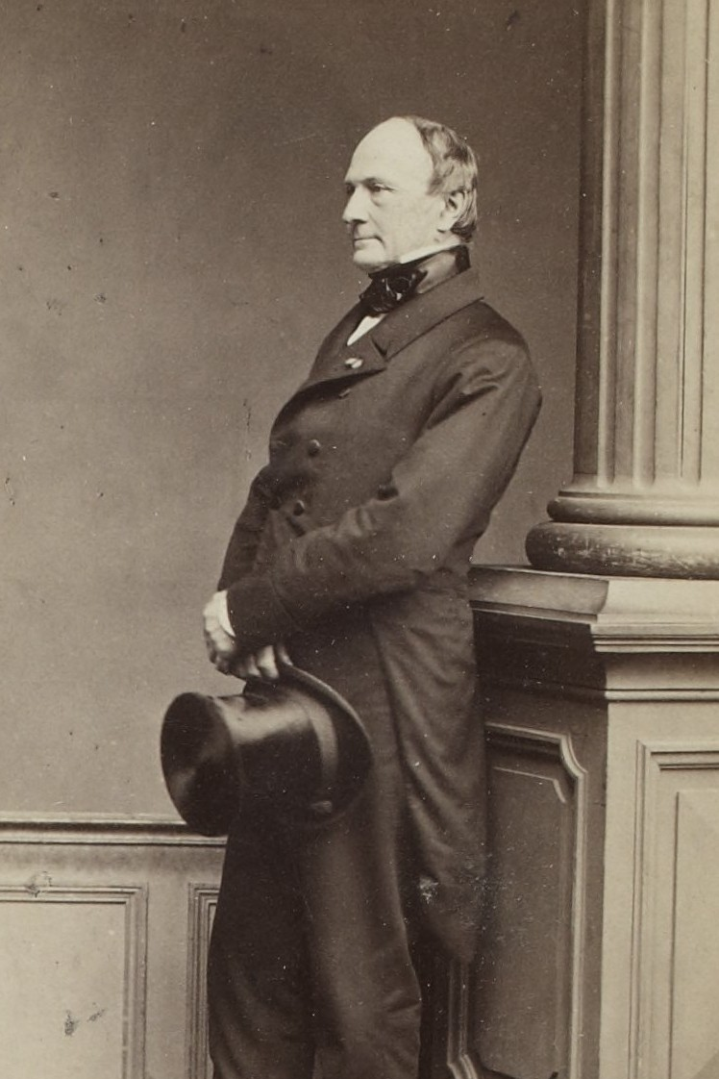
Per Marbeau la crèche doveva colmare una lacuna: esistevano già le maternités, ovvero ricoveri per le donne puerpere, e le salles d’asile, ove i bambini venivano accolti dopo i 2 anni, entrambi allestiti di solito dalle Sociétés de bienfaisance, ma non esistevano ancora istituzioni per lattanti (bambini di poche settimane fino ai 2 anni e mezzo).
In questo senso, la crèche costituiva un sostegno per le madri lavoratrici ed era una proficua risorsa dal punto di vista economico.

Slide 37
La crèche preveniva
il possibile affidamento dei bambini a balie mercenarie
l’abbandono dei neonati
e contribuiva
a salvare la vita ai neonati
a educare le donne ai buoni costumi.
Marbeau trasse ispirazione dal sacerdote San Vincenzo de’ Paoli (1581-1660), che fondò l’ordine delle Figlie della carità (1633) per l’assistenza ai poveri e che creò l’Hôpital des enfants-trouvés (1638) per accogliere e accudire bambini poveri, abbandonati o diseredati.
Con il supporto dell’ufficio d’assistenza sociale, Marbeau aprì la prima crèche a Jean Luis d’Antin: divisa in 3 sale a pian terreno con un piccolo cortile per il giardino.
Nella prima sala furono disposte 12 culle donate dalle dame di carità del quartiere; nella seconda fu organizzata la custodia dei bambini slattati che non avevano ancora l’età per essere accolti nelle salles d’asile; nella terza fu posta una stufetta per preparare qualche pappa per i divezzi e asciugarvi i pannolini.

Slide 38
REGOLAMENTO
la crèche apriva all’alba e chiudeva alle 8 di sera;
accoglieva bambini al di sotto dei 2 anni;
nei giorni festivi non svolgeva alcun servizio;
le madri contribuivano al mantenimento con 50 centesimi e dovevano condurre il proprio bambino fasciato in modo adeguato, andavano ad allattarlo nelle ore dei pasti e lo riprendevano ogni sera. La madre doveva fornire la biancheria necessaria per la giornata (il bambino allattato con il biberon riceveva le stesse cure da parte della madre, mentre per i divezzi, si doveva preparare un cestino);
per essere ammesso il bambino doveva essere sano e vaccinato;
le bambinaie incaricate di accudire i neonati della sala delle culle (berseuses) erano donne giovani, anch’esse madri, e dovevano inoltre garantire la pulizia e un ambiente a temperatura costante;
la direzione era affidata a 2/3 dame di carità che ricoprivano anche il ruolo di presidente, vice presidente e responsabile della contabilità (tesoriera);
le ispezioni erano affidate ad alcune patronesse;
la crèche doveva essere sottoposta a visite regolari da parte di 2/3 medici;
la presenza quotidiana di ciascun neonato veniva annotata in un registro che riportava anche la data della sua nascita, la residenza, la professione dei genitori e alcune osservazioni mediche sulla sua crescita.

Slide 39
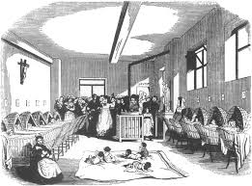
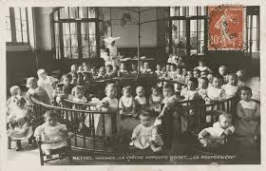
Lo statuto dava poi altre indicazioni sull’igiene e su una serie di questioni organizzative che riguardavano il salario delle cullatrici, la presenza dei medici e la distribuzione dei farmaci.

Slide 40
26.02.1862: un decreto imperiale di Napoleone III riconosce non solo le salles d’asile ma anche le crèches. In continuità con il progetto iniziale di Marbeau che le considerava propedeutiche all’istruzione elementare, il decreto pone altresì le crèches sotto la protezione dell’Imperatrice Eugenia e le suddivide in private, indipendenti e approvate, i bambini qui ricevevano «cure igieniche e morali» fino ai 3 anni, ossia fino all’entrata nella salle d’asile.
Le crèches dovevano avere un consiglio di amministrazione e regolari registri contenenti le annotazioni sui bambini accolti.
Nel 1868 le crèches erano 85 in tutta la Francia: quelle di Parigi avevano 780 posti e avevano accolto 2.335 bambini nel corso di tutto l’anno.
Tuttavia progressivamente si trasformarono in soli luoghi di custodia, perdendo la funzione principale dell’allattamento.

Slide 41
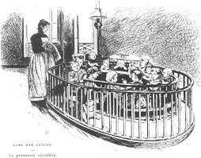
Crèche
Prima fase (1844-1870)
Le Congregazioni religiose e le dame di carità aderenti alle diverse Società private di beneficenza furono impegnate nella loro gestione e organizzazione, e cercarono di colmare le lacune dell’assistenza pubblica ancora incapace di far fronte ai problemi sociali inerenti il lavoro femminile.
Nelle crèche l’allevamento dei bambini era affidato a religiose, che li crescevano in un ambiente ispirato alla fede cristiana, il quale esercitava, attraverso il neonato, un’azione moralizzatrice su tutta la famiglia, come se il bambino fosse «un mediatore educativo fra due mondi».

Slide 42
Seconda fase (1870-1890)
Prende avvio il processo di laicizzazione della gestione delle crèches, in procinto di diventare istituzioni prevalentemente sanitarie e mediche, oltre che il luogo deputato di formazione delle donne a una maternità più consapevole.
Dopo l’avvento della Terza Repubblica, nel 1870 Marbeau propose al Senato una petizione per rendere obbligatoria la creazione di una crèche in tutte le località che contavano più di 100 donne lavoratrici (fuori dal contesto domestico).
Gran parte delle congregazioni religiose furono espulse dai repubblicani in nome di un’educazione laica a ‘regime ospedaliero’, fondata principalmente su norme igieniche a scapito di quelle morali.

Slide 43
legge Roussel 23.12.1874: intervento dello Stato nell’assistenza ai bambini in tenera età e, in particolare, in quella dei bambini affidati a balia o che si trovavano in stato di abbandono.
La sconfitta di alcune malattie infantili contribuì ad una maggiore presa di coscienza della necessità di un intervento più solido da parte delle istituzioni statali nella prevenzione della mortalità infantile.
Le crèches iniziarono a trasformarsi in semplici garderies, ossia istituzioni di custodia diurna dei bambini e non agevolavano più l’allattamento materno al loro interno.
Nel 1892 sorsero anche i consultori per lattanti grazie al prof. Pierre Budin (1846-1907), che avvertì la necessità di assistere le madri nell’allattamento al seno e che si impegnò nella diffusione dell’allattamento artificiale (grazie alla scoperta di Pasteur sulla sterilizzazione del latte per i neonati). Budin invitava le puerpere nel suo reparto di maternità per un controllo dello stato di salute del neonato, avviando le così dette consultazioni per neonati (consultations pour nourrissons) → la madre riceveva un cartoncino con i dati del bambino, il tipo di allattamento e la quantità di latte da somministrare.

Slide 44
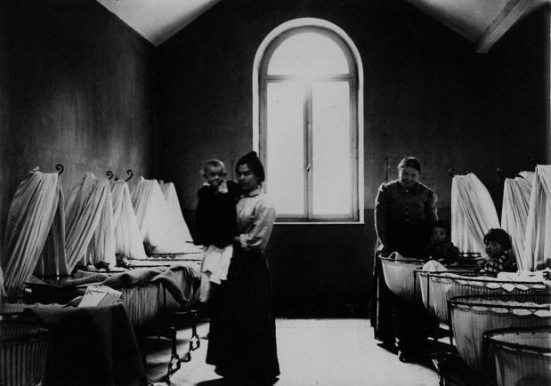
Altre tipologie di crèche:
Pouponnière: una sorta di asilo nido notturno, che assisteva un certo numero di madri povere le quali potevano allattare i propri bambini e quelli altrui. Qui rimanevano anche i bambini che non potevano essere ritirati ogni sera dalle loro madri operaie e
impiegate, le quali preferivano l’allattamento artificiale a quello
mercenario delle balie foresi.
Nourriceries industrielles (= baliatici industriali): sale create
negli opifici per permettere l’allattamento materno; si diffusero
con le opere industriali nelle diverse città della Francia con l’intento di permettere l’allattamento misto, naturale e artificiale, dei neonati. In alcuni casi, l’azienda aveva optato per sovvenzionare un dispensario, ove le madri ritiravano il latte già preparato nei biberon: questa tipologia di baliatici fu incoraggiata dai medici igienisti poiché era aumentato il numero di donne impiegate nel settore industriale di età compresa fra i 18 e i 44 anni, e perché tra i figli delle operaie si registrava un’alta percentuale di mortalità infantile.

Slide 45
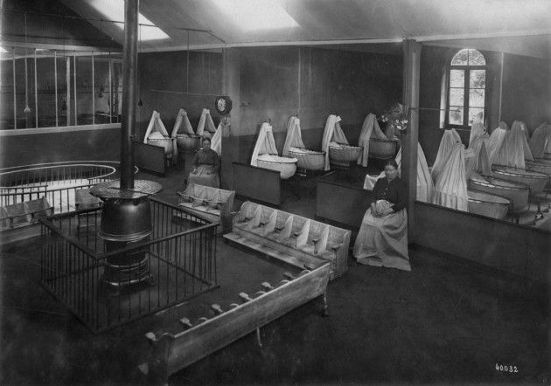
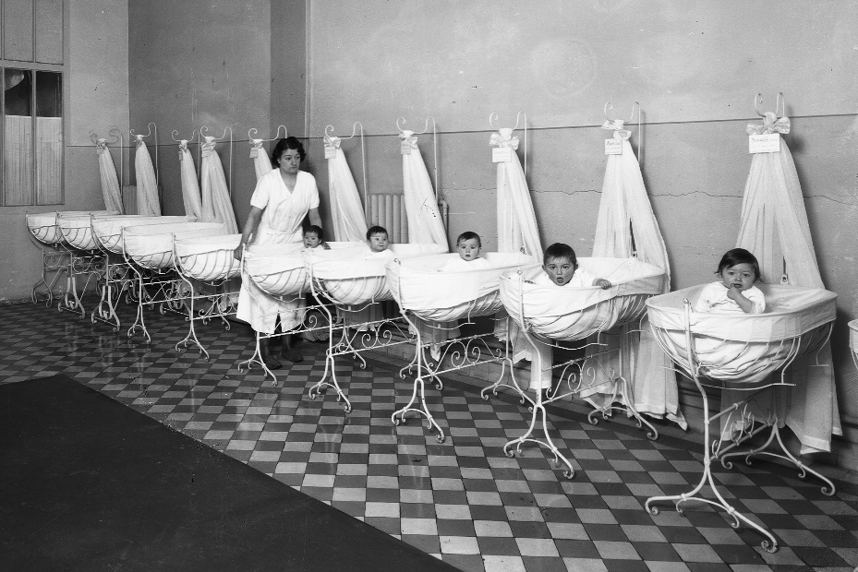
Gocce di latte: note quella del dottor Léon Dufour (1856-1928) di Fécamp in Normandia del 1894, che comprendeva un dispensario e un servizio di preparazione del latte sterilizzato, distribuito alle madri per un prezzo modesto oppure gratuitamente per le più povere, e che forniva loro anche biberon e tettarelle, e quella di Gaston Variot (1855-1930), il quale nel 1892 aveva aperto a Belleville (Parigi) il primo Dispensario gratuito per i bambini malati; nel 1894, prese il nome di Goccia di latte di Belleville. Il suo obiettivo era quello di prevenire la cattiva alimentazione dei neonati e di curarli con la distribuzione di bottiglie di latte sterilizzato.

Slide 46
1897 l’apertura di una crèche avveniva solo dietro autorizzazione del prefetto, in ragione delle condizioni igieniche che prevedevano sale areate, luminose e riscaldate, oltre che un volume particolare (8m) per ogni bambino accolto nelle sale e nei dormitori.
→ contatti costanti con la prefettura
→ attenzione all’igiene e nuove pratiche della puericultura
1923 le crèches municipali rinascono e riflettono l’evoluzione di un servizio che si adatta da una parte alla presenza di servizi sociali per lattanti, dall’altra, alla legislazione a tutela della maternità (congedo di maternità).

Slide 47
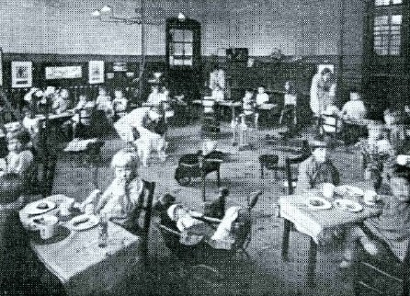
Alle origini dell’asilo in Inghilterra
Infant schools (asili infantili), erano asili che accoglievano bambini di età diverse (dai 2 ai 5 anni secondo la legge del 1870 e poi dai 2 ai 7 anni per quella del 1902).
Nursery schools o classes (scuole per la prima infanzia), erano l’equivalente delle scuole materne, quindi classi per bambini di tenera età allestite all’interno delle scuole, diffuse soprattutto laddove vi era una maggiore necessità di impegno assistenziale nei confronti dell’infanzia in età prescolare.

Slide 48
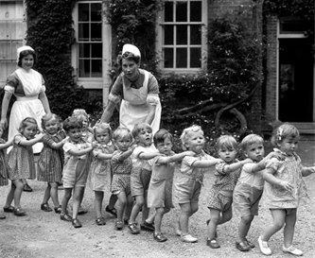
La nascita delle infant schools avvenne grazie all’industriale riformatore Robert Owen (1771-1850), presso le manifatture di New Lanark in Scozia, opera poi seguita da Samuel Wilderspin (1791-1866): si diede origine a un vero e proprio movimento con l’intento di garantire un’accoglienza ai bambini in prossimità delle città industriali, che si diffuse in seguito anche a Glasgow e a Londra.
Le nursery schools nacquero invece grazie a Margaret McMillan (1860-1931), figura di primo piano nell’organizzazione di istituzioni educative per la prima infanzia.

Slide 49
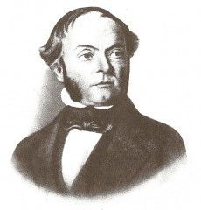
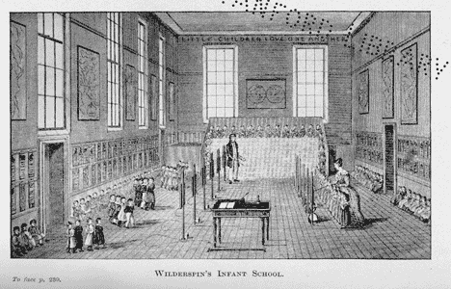
Il manuale di Samuel Wilderspin influenzò in Italia Ferrante Aporti, il sacerdote mantovano che decise di aprire il primo asilo infantile nel 1828 a Cremona, ovvero una scuola per bambini maschi poveri dai 2 ai 6 anni.

Slide 50
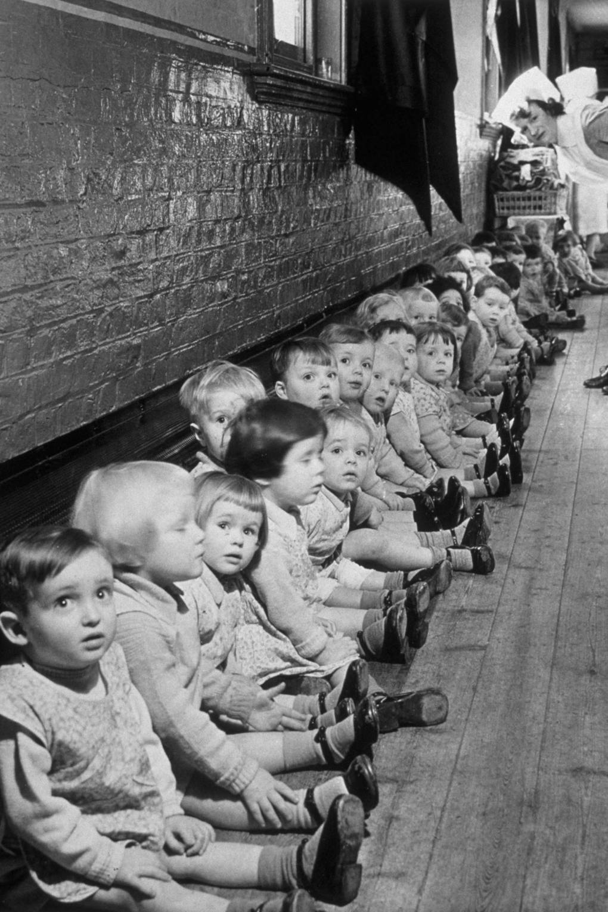
Rispetto alle infant schools e alle nursery schools, i primi asili nido diurni, day nursery, non ebbero grande diffusione in Inghilterra, a causa di una serie di fattori culturali ed economici:
il primato dell’educazione dei bambini in famiglia;
la legislazione per l’assistenza all’infanzia non attribuiva a queste istituzioni lo stesso ruolo di quelle francesi, né nella prevenzione della mortalità infantile, né sotto il profilo dell’emancipazione femminile;
questo genere di istituzioni doveva affrontare ingenti spese di mantenimento.
Le day nurseries generalmente si occupavano di bambini di età compresa tra un mese e 3 anni, avevano lo scopo di agevolare le donne impegnate nell’industria manifatturiera e di garantire condizioni igieniche migliori per i bambini.

Slide 51
Alle origini dell’asilo in Germania
Friedrich Wilhelm August Fröbel → nascita del kindergarten
Nel 1837 a Blankenburg Froebel aprì un istituto per l’educazione dell’impulso all’attività di bambini e giovani, che costituì il primo nucleo del giardino d’infanzia (Kindergarten) che ufficialmente prese il via nel 1840 nella stessa città.
Il Kindergarten era il luogo ideale di sviluppo di tutti i bambini, indipendentemente dal ceto sociale di appartenenza ed era il luogo in cui le future maestre potevano svolgere il loro tirocinio.
La caratteristica principale dei kindergarten era l’attività sottoforma di gioco. Gli esercizi venivano ordinati secondo una linea continua e progressiva coerente con gli stadi di sviluppo fisico e cognitivo del bambino. Per Froebel il gioco era l’attività che permetteva al bambino di manifestare la propria personalità e di cogliere in maniera intuitiva l’essenza della realtà e i principi immanenti del divenire naturale.

Slide 52
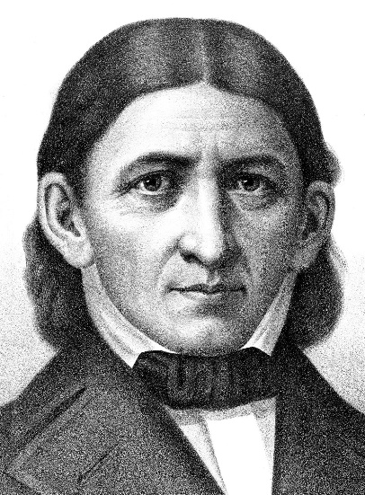
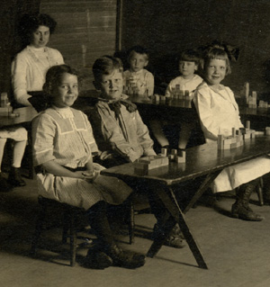
Froebel esaltava il ruolo educativo della donna e l’amore per i bambini, sostenuto dalla conoscenza e dal rispetto delle leggi della crescita naturale del bambino; per lui infatti il bambino non era una tabula rasa e aveva in sé una grande capacità creativa, che l’educazione doveva liberare e accrescere.
I giardini d’infanzia si diffusero ben presto anche in altre città tedesche, grazie all’accordo tra gli ideali educativi romantici di Froebel e quelli politici liberalnazionali tedeschi.
Nel 1851 il governo prussiano però decise di chiudere i Kindergarten: le idee pedagogiche di Froebel furono accusate di propaganda sovversiva e ateismo.
I giardini d’infanzia furono riaperti solo nel 1860 e ripresero la loro rapida diffusione in tutta Europa.

Slide 53
In Germania il modello di crèche francese non trovò terreno favorevole alla sua diffusione, nonostante ben prima della nascita dei kindergarten fossero state avviate alcune importanti iniziative private per accogliere bambini fino ai 2 anni di età.
Gli asili nido (krippen) furono a lungo un’istituzione contestata per ragioni di ordine culturale, sanitario ed economico, e poiché non erano considerati uno strumento di prevenzione all’abbandono infantile.
Nelle zone protestanti, inoltre, era particolarmente forte il senso di responsabilità dell’individuo nei confronti della propria comunità; inoltre, una legge prussiana del 1875 prevedeva che i neonati illegittimi fossero affidati alla tutela del nonno materno (tutela in realtà spesso scoraggiata a favore di altri tutori).
Nelle krippen si doveva provvedere anche all’assistenza spirituale e morale del bambino e la loro gestione era affidata alle amministrazioni locali MA dalla seconda metà dell’Ottocento fu lo Stato (Prussia) ad occuparsi di brefotrofi, asili, giardini d’infanzia, scuole di custodia (warteschulen) e delle krippen.

